Slide 1
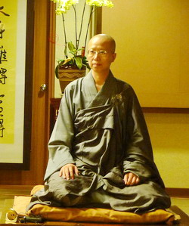
成佛之道講座（一）
性廣法師主講
第 8 堂
正信皈依三寶

Slide 2

成佛之道講座（1）
課程：基礎佛學 主講人：性廣法師
抉擇信仰（三）
正信皈依三寶
MP3出處：佛教弘誓學院網站 法音宣流 成佛之道講座（1）-基礎佛法
1989.10~1992.7 講於弘誓學佛班

Slide 3
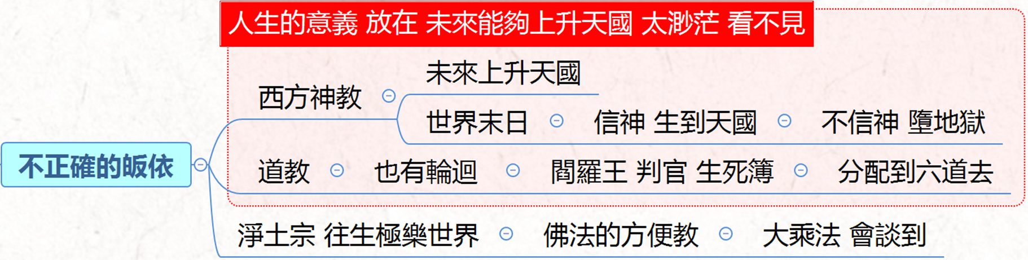


Slide 4
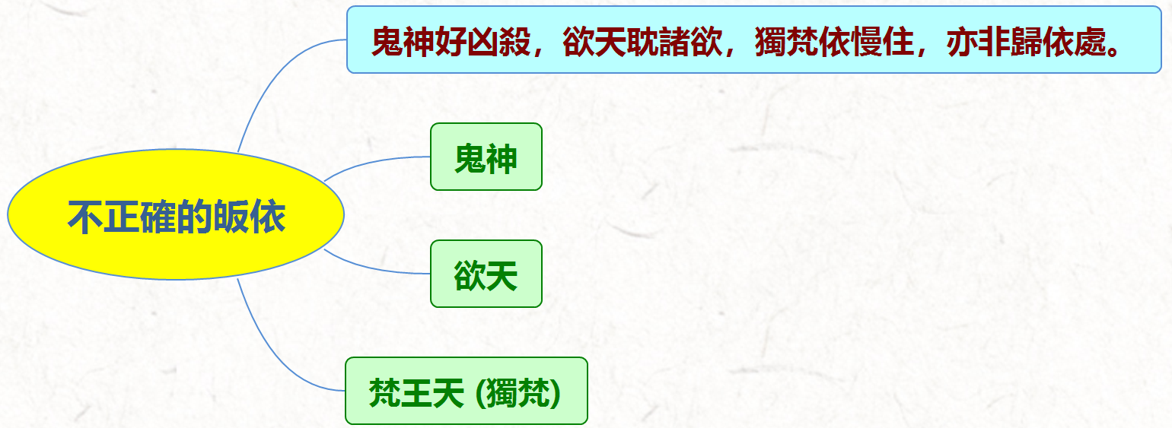

Slide 5
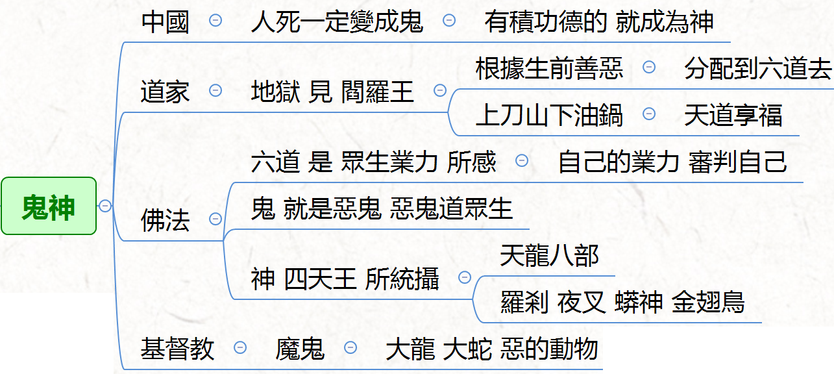

欲
界
他化自在天
欲
界
六
天
化樂天
兜率天
夜摩天
忉利天
四天王天
人道
阿修羅道
餓鬼道
畜生道
地獄道

Slide 6
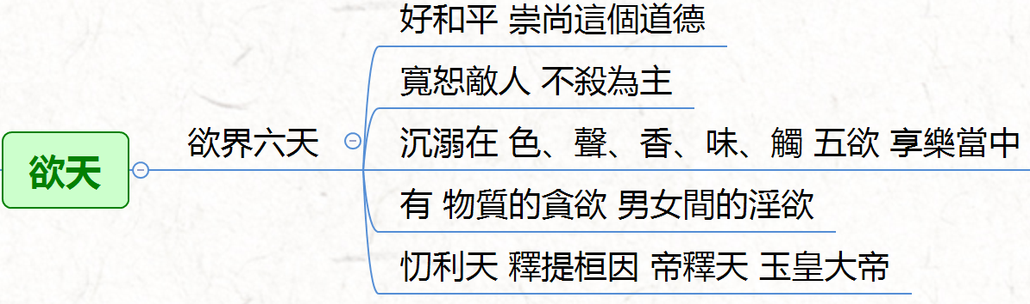
欲
界
他化自在天
欲
界
六
天
化樂天
兜率天
夜摩天
忉利天
四天王天
人道
阿修羅道
餓鬼道
畜生道
地獄道

Slide 7
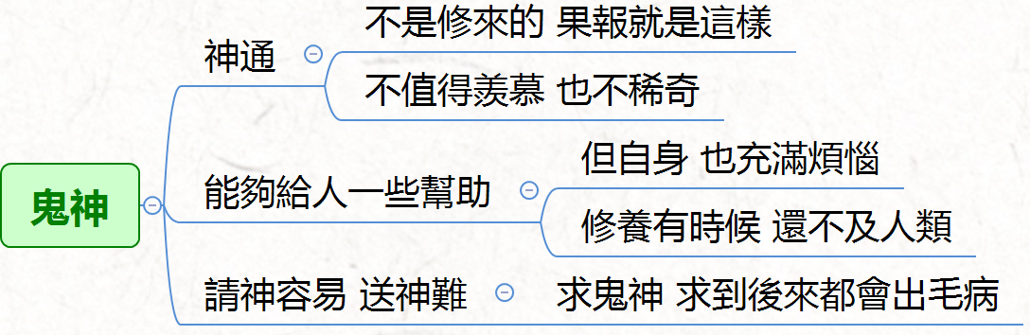
十
法
界
四
聖
佛
菩薩
緣覺
聲聞
六
凡
天
人
欲
界
他化自在天
欲
界
六
天
阿修羅
化樂天
餓鬼
兜率天
三
惡
道
畜生
夜摩天
地獄
忉利天
四天王天
人道
阿修羅道
餓鬼道
畜生道
地獄道

Slide 8
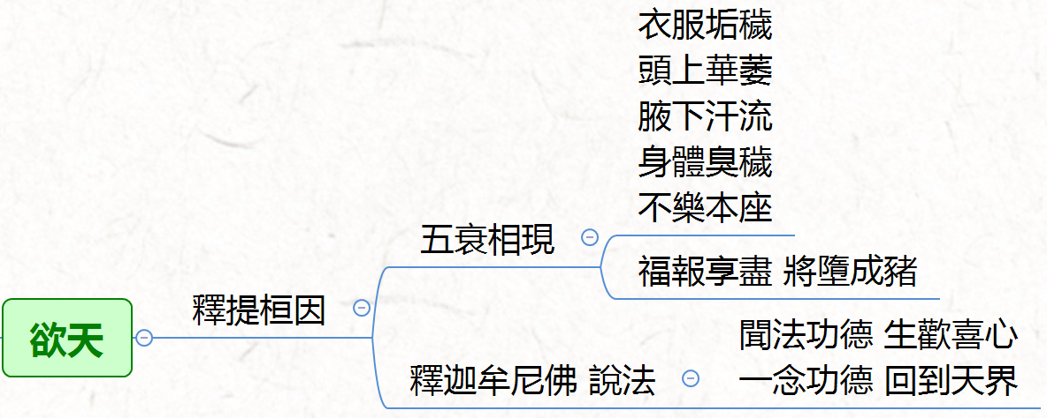
欲
界
他化自在天
欲
界
六
天
化樂天
兜率天
夜摩天
忉利天
四天王天
人道
阿修羅道
餓鬼道
畜生道
地獄道

Slide 9
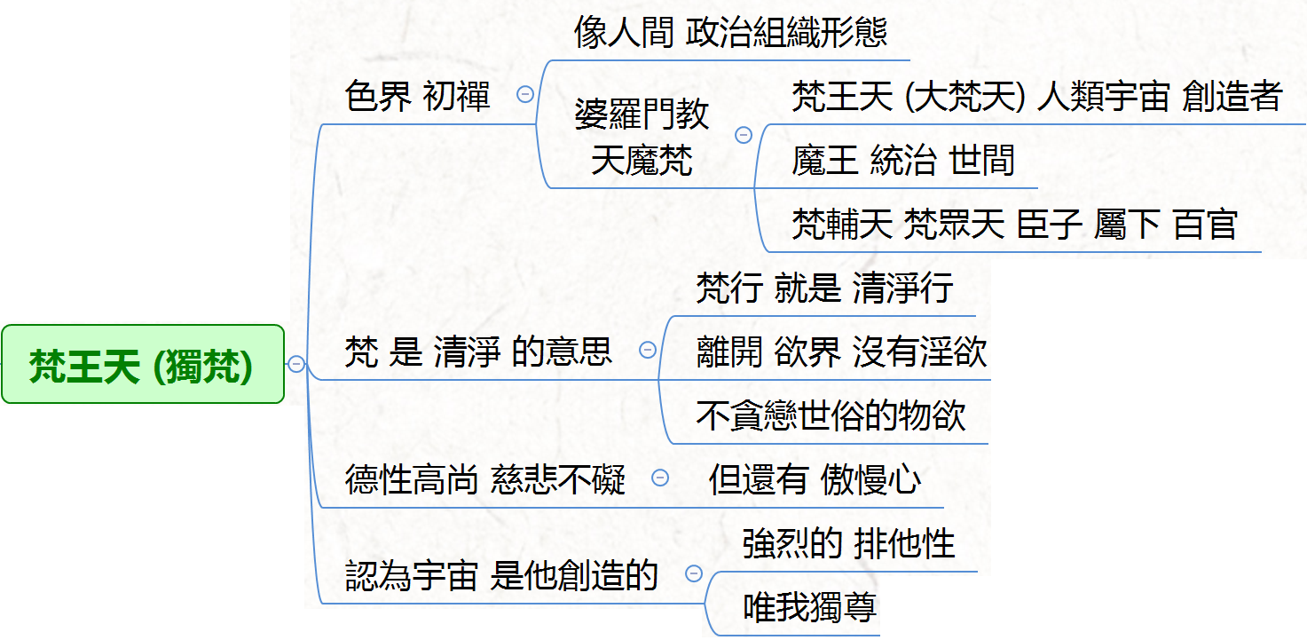

無
色
界
非想非非想處天
四
空
天
無所有處天
識無邊處天
空無邊處天
色
界
四禅天
三禅天
二禅天
大梵天
初
禪
梵輔天
梵眾天

Slide 10
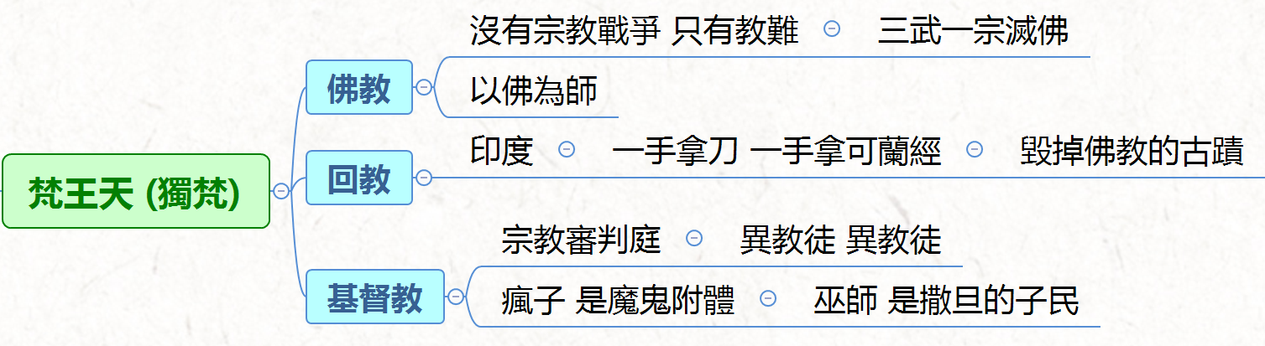

Slide 11
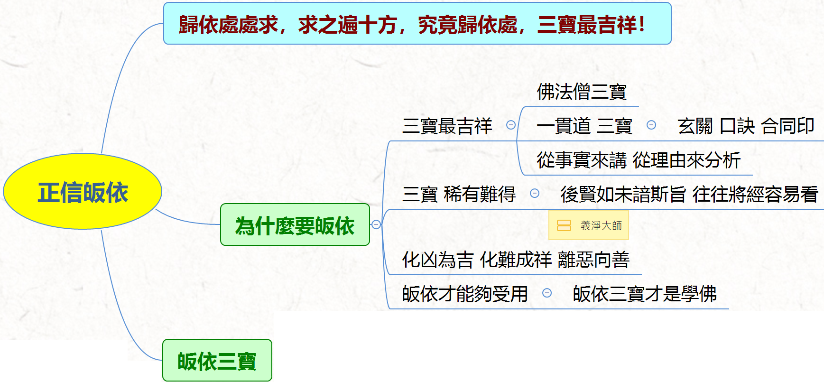

財富、權位、親眷、保生、世相

Slide 12
無
色
界
非想非非想處天
四
空
天
無所有處天
識無邊處天
空無邊處天
色
界
四禅天
三禅天
十
法
界
四
聖
二禅天
佛
菩薩
大梵天
初
禪
緣覺
梵輔天
聲聞
梵眾天
欲
界
他化自在天
六
凡
欲
界
六
天
天
人
化樂天
阿修羅
兜率天
餓鬼
夜摩天
三
惡
道
忉利天
畜生
四天王天
地獄
人道
阿修羅道
餓鬼道
畜生道
地獄道

Slide 13
眾生無邊誓願度
煩惱無盡誓願斷
法門無量誓願學
佛道無上誓願成

